Slide 1
termejä

Slide 2
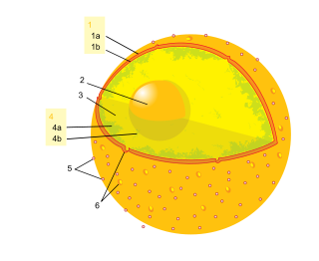
Tuma
Tuma on pallomainen tai litteä solun osa, jossa kromosomit sijaitsevat.

Slide 3
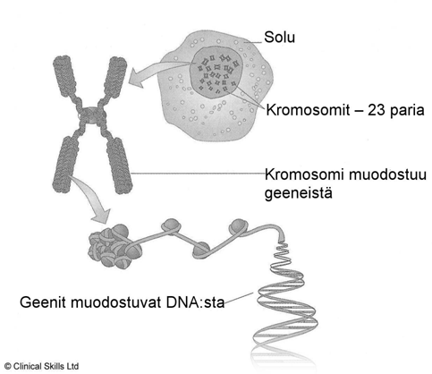
Kromosomi
Kromosomi on yhtäjaksoinen DNA-rihma, joka on kietoutunut kromatiiniksi histoniproteiinien ympärille.

Slide 4
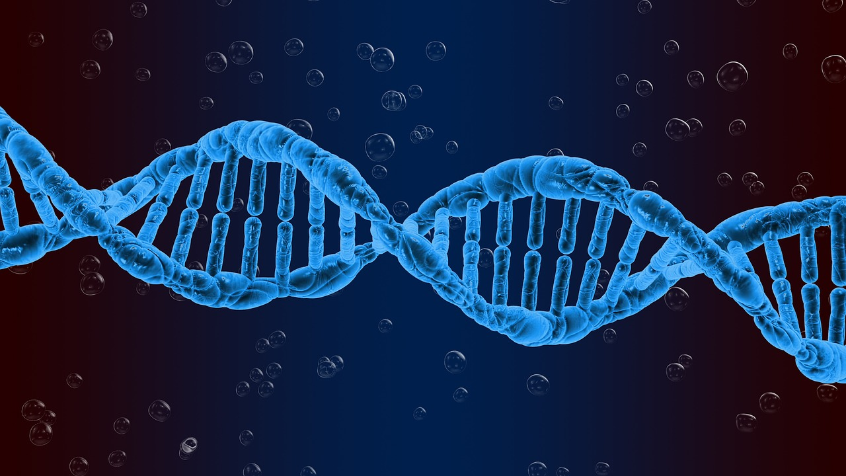
DNA
Deoksiribonukleiinihappo eli DNA on nukleiinihappo, joka sisältää kaikkien eliöiden solujen ja joidenkin virusten geneettisen materiaalin.

Slide 5
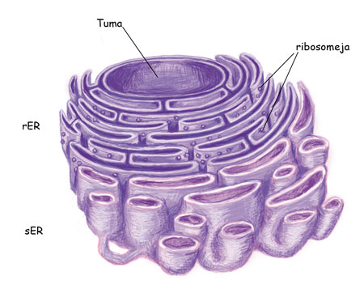
Golgin laite
Golgin laite on tumallisten solujen kalvorakenteinen soluelin, joka osallistuu proteiinien muokkaamiseen lisäämällä niihin esimerkiksi hiilihydraattiryhmiä, jolloin syntyy glykoproteiineja.

Slide 6
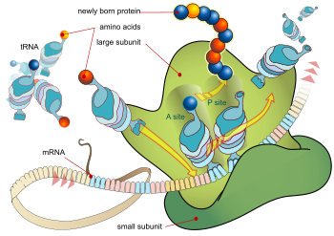
Ribosomi
Ribosomi on sille tyypillisestä proteiinista ja RNA:sta koostuva pieni soluelin, jonka pinnalla proteiinisynteesi tapahtuu.

Slide 7
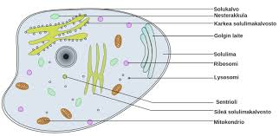
Solulima
Solulima eli sytoplasma on solukalvon sisällä, mutta tuman ulkopuolella oleva nesteseos, joka on suurimmaksi osaksi vettä ja siihen liuenneita tai suspensoituneita aineita, kuten ioneja, sokereita, aminohappoja, rasvahappoja ja proteiineja.

Slide 8
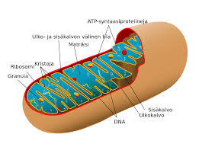
Mitokondrio
Mitokondrio on aitotumallisten solujen soluelin, joka vastaa soluhengityksestä eli solun energia-aineenvaihdunnasta.

